Slide 1
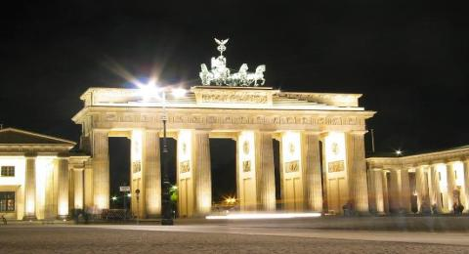
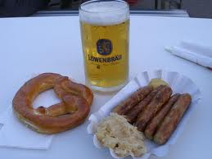
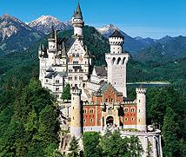
National 5 German
NATIONAL 4/5
UNIT THREE
GERMAN

Slide 2
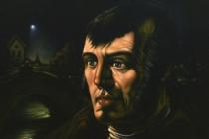
South Ayrshire Modern Languages

Slide 3
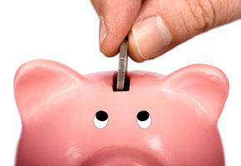
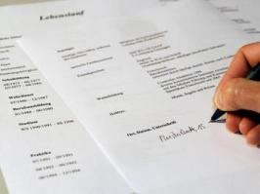
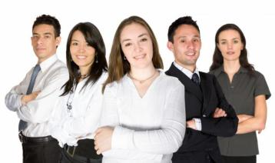
THEMA 3: DIE WELT DER ARBEIT
EINHEITEN
1. Taschengeld
2. Teilzeitjobs
3. Karrieren
4. Arbeitspraktikum / Lebenslauf / Bewerbungsbrief / Leistungen zu erkennen
5. zukünftige Pläne

Slide 4
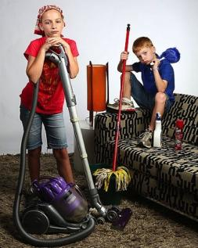
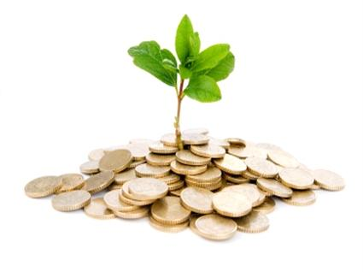
EINHEIT 1: TASCHENGELD
In dieser Einheit lernt man über Taschengeld, das man bekommt, zu sprechen, inbegriffen:
wie viel Taschengeld man bekommt und was man dafür macht
wofür man sein Geld ausgibt oder wofür man spart
was man machen würde, wenn man reich wäre

Slide 5
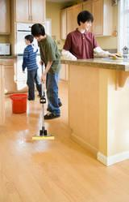
AUFGABE 1: IM HAUSHALT HELFEN
Lies die folgenden Hausarbeiten, die Jugendliche machen, um Taschengeld zu verdienen. Übersetze sie in deinem Heft und dann zu Zweit, stellt sie in einer Reihenfolge – von häufigsten bis am wenigsten häufig.
Um Geld zu verdienen, muss ich…
den Boden staubsaugen 9. das Geschirr abwaschen
den Tisch decken 10. das Geschirr abtrocken
Müll hinaustragen 11. den Spülmaschine laden
das Zimmer aufräumen 12. die Wäsche machen
im Garten arbeiten 13. das Abendessen kochen
mit dem Hund spazieren gehen 14. den Rasen mähen
das Bett machen 15. das Auto waschen
die Kleider bügeln 16. die Blumen gießen

Slide 6
AUFGABE 2: TEENAGER UND IHR GELD
Lies die Berichte aus einer Jugendzeitschrift und beantworte die Fragen.
Von meiner Mutter bekomme ich 20€ im Monat, aber ich verdiene noch hundert Euro dazu. Als ich in der Grundschule war, habe ich in der Nachbarschaft Autos gewaschen, aber jetzt räume ich im Supermarkt die Regale ein. Das mache ich in den Ferien und am Wochenende und wenn ich sonst noch frei habe. Wenn ich Klamotten und Musik kaufen will, reicht mir das Taschengeld alleine nicht! Sobald ich mit der Schule fertig bin, werde ich einen guten Job finden und viel Geld verdienen. Dann werde ich reich sein!
Sarah
Ich habe einen Teilzeitjob beim Friseur und verdiene 260€ im Monat. Ich arbeite am Wochenende und auch in den Schulferien. Wenn ich Zeit habe, arbeite ich auch manchmal nach der Schule. Taschengeld bekomme ich gar nicht, weil es sich mein Vater nicht leisten kann. Deswegen arbeite ich. Ich lege die Hälfte meines Geldes jeden Monat auf mein Konto bei der Bank, weil ich das sparen will. Mit der anderen Hälfte kaufe ich Schuhe, Zeitschriften, Klamotten und Musik.
Mia

Slide 7
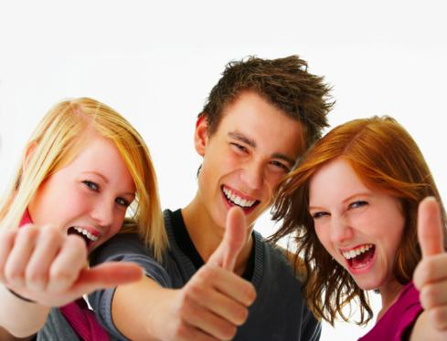
AUFGABE 3: TEENAGER UND IHR GELD
Lies die Berichte aus einer Jugendzeitschrift und beantworte die Fragen.
Leider habe ich Schulden gemacht und wegen meines Handys bin ich 70€ in der Kreide. Letzten Monat habe ich zu oft telefoniert und zu viele SMS geschickt. Am Ende des Monats bleiben mir nur einige Geldstücke übrig und ich konnte die Rechnung nicht bezahlen. Meine Eltern haben es diesmal für mich bezahlt, aber jetzt muss ich ihnen das Geld zurückgeben. Ab jetzt werde ich viel vorsichtiger mit meinem Handy umgehen und ich werde bestimmt keine Kreditkarte bekommen!
Henrik

Slide 8
AUFGABE 3 CONT.: TEENAGER UND IHR GELD
Lies die Berichte aus einer Jugendzeitschrift und beantworte die Fragen.
Who…
i. receives no pocket money?
ii. has worked since primary school to earn money?
iii. spends more money than they receive?
iv. owes their parents?
v. wants to be rich?
vi. saves half their money?
Was passt zusammen?
Sarah arbeitet, damit a. er auf die Rechnungen nicht aufgepasst hat
Sarah hofft, dass b. das Sparen ihr wichtig ist.
Mia bekommt kein Taschengeld, weil c. sie genug Geld hat
Mia gibt nicht ihr ganzes Geld aus, weil d. wieder Schulden zu haben
Henrik hat Schwierigkeiten, weil e. sie in Zukunft viel Geld verdienen wird.
Henirk hat keine Lust, f. ihr Vater sich das nicht leisten kann.

Slide 9
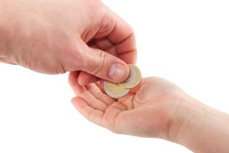
AUFGABE 4: GELD SPRICHT!
Was ist deine Ausstellung zum Geld? Zu Zweit bereitet ein Interview vor.
Wie viel Taschengeld bekommst du?
Was musst du dafür machen?
Hilfst du zu Hause?
Was machst du?
Verdienst du noch dazu?
Hast du ein Teilzeitjob?
Was machst du mit deinem Taschengeld?
Hattest du je Schulden?
Wofür sparst du?
Bekommst du genug Taschengeld?

Slide 10
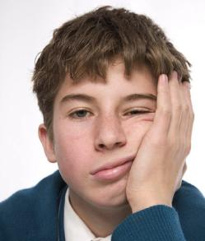
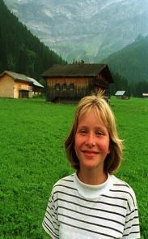
AUFGABE 5: MIT DEINEM GELD…?
Benutze die folgenden Beispielstexte, um deinen eigenen Text zum Thema schreiben.
Hoi. Ich bin der Max. Ich bin vierzehn Jahre alt und komme aus Luzern in der Schweiz. Im Großen und Ganzen erhalte ich 20 Franken pro Woche von meinen Eltern. Für das Geld muss ich auch im Haushalt helfen. Ich muss mein Zimmer aufräumen und das Staub saugen. Manchmal ist es schwierig, da ich auch viel Hausaufgaben bekomme! Mit meinem Geld gehe ich mit Freunden ins Kino oder ich kaufe mir Süßigkeiten. Kleider muss ich nicht selber kaufen – die kauft die Mama noch!
Grüß dich, ich heiße Ella und ich komme aus einem kleinen Dorf in Österreich. Von meinen Eltern bekomme ich gar kein Taschengeld, aber sie kaufen mir alles, was ich brauche. Mein Opa ist Bauer und manchmal am Wochenende helfe ich ihm, die Kühe zu melken. Dafür gibt er mir etwas. Ich erhalte auch Geld zum Weihnachten und zum Geburtstag. Ich spare mein Geld, so dass ich reisen kann. Ich würde gern nach Australien fahren, um mein Englisch zu verbessern und meine Kusinen zu besuchen! Das ist mein Traum!

Slide 11
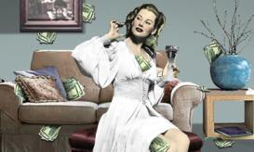
AUFGABE 6: WENN ICH REICH WÄRE…
Verbinde das Deutsche mit dem Englischen.
Wenn ich reich wäre, würde ich… If I were rich, I’d…
Wenn ich das Loto gewonnen hätte, würde ich… If I won the lottery, I’d…
…ein großes Haus bauen. a. …travel the world
…für meine Freunde Sachen kaufen. b. …still do, what I always do
…durch die ganze Welt reisen. c. …buy things for my friends
…mit meinem Privatjet nach Spanien fliegen. d. …save it.
…das machen, was ich immer mache. e. …buy what I want.
…es sparen! f. …build a big house
…Geld an meiner Familie schenken. g. …give money to my family.
…mir kaufen, was ich will. h. …fly to Spain on my private jet

Slide 12
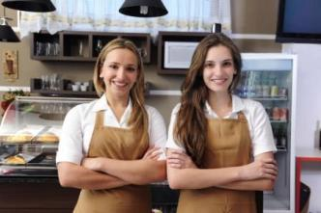
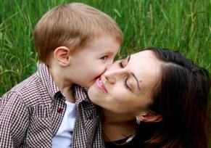
EINHEIT 2: TEILZEITJOBS
In dieser Einheit lernt man:
über verschiedene Arten von Jobs, die die Leute machen
warum Leute teilzeitig arbeiten
über verschiedene Fähigkeiten und Rollen, die die Leute machen

Slide 13
AUFGABE 7: WER BIN ICH?
Was gehört zusammen? Wer macht was?
Ich arbeite im Krankenhaus. Ich kümmere mich um die Leute, die krank sind.
Ich schreibe E-Mails und beantworte das Telefon.
Ich repariere Autos.
Ich arbeite an der Kasse.
Ich verhafte Verbrecher und schütze die allgemeine Öffentlichkeit.
Ich arbeite in einer Schule und ich helfe den Schülern zu lernen.
Ich schneide Haare.
Tiere sind für mich wichtig.
Ich nehme Bestellungen auf und dann bringe ich das Essen.
Ich berate die Kunden.
Ich liebe kochen und bereite das Essen vor.
Ich arbeite mit Tieren und Maschinen und bebaue das Land.
Ich arbeite mit Computern.
Lehrer Mechaniker Krankenschwester Kellner Tierarzt Friseur Polizist
Sekretarin Informatiker Koch Bauer Verkäufer Kundenberater

Slide 14
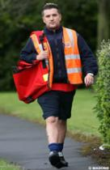
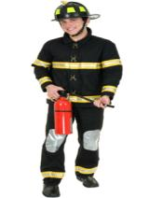
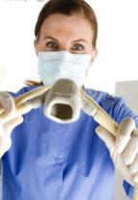
AUFGABE 8: DER JOBMARKT
Was passt zusammen? Warum finde sie ihre Berufe positiv?
a. Ich bin Sekretärin bei einer internationalen Firma. Ich mag meinen Job, weil ich meine Fremdsprachen üben kann.
d. Ich bin Zahnärztin. Ich finde meine Arbeit gut, weil man Kontakt zu Menschen hat.
e. Ich bin Lehrerin und ich mag meinen Job, weil ich gern mit Kindern arbeite.
b. Ich bin Mechanikerin. Mein Beruf ist interessant, weil ich etwas Praktisches machen mag.
f. Ich arbeite als Briefträger. Ich mag meine Arbeit, weil ich gern im Freien bin.
c. Ich bin Feuerwehrmann. Ich mag meinen Job, weil er gut bezahlt ist.

Slide 15
AUFGABE 9: TEILZEITJOBS
Lies die Texte. Schreib die Tabelle ab und füll sie auf Englisch auf.
Ich habe einen Teilzeitjob. Ich brauche das Geld für mein Hobby – ich spiele in einer Band und wir kaufen immer Instrumente, Musik oder Software für den Computer. Ich arbeite am Wochenende an einer Tankstelle. Ich finde die Arbeit langweilig und ich mag den Job nicht, weil ich gern in einem Team bin. Ich bediene den ganzen Tag Kunden, das heißt von sechs Uhr morgens bis fünf Uhr nachmittags, und sitze nur da, um die Bezahlung entgegen zu nehmen. Aber ich bekomme ziemlich viel Geld dafür. Wenn ich Samstag und Sonntag arbeite, verdiene ich fast 200€. Das ist gar nicht schlecht!
 | Where? | When? | Hours? | Wages? | Opinion? | Extra detail
1
2

Slide 16
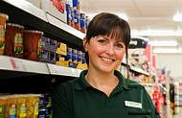
AUFGABE 10: TEILZEITJOBS
Ich arbeite in einem Supermarkt, um Geld zu verdienen. Ich arbeite abends, mittwochs und freitags, und oft auch am Samstag – die Stunden sind immer anders. Die Arbeit ist meistens ziemlich interessant. Jede Woche mache ich etwas anderes. Manchmal arbeite ich an der Kasse und manchmal bediene ich Kunden am Bäckerschalter. Was ich nicht leiden kann, ist das Bodenwischen. Ich verbringe ziemlich viel Zeit bei der Arbeit, und das hat einen schlechten Einfluss auf meine Hausaufgaben – aber ich verdiene ganz viel. Ich bekomme 8€50 pro Stunde – das finde ich gut bezahlt. Ich mag den Job, weil ich gern mit anderen Menschen arbeite. Ich bin gern in einem Team.

Slide 17
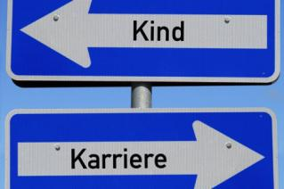
AUFGABE 11: WARUM TEILZEIT ARBEITEN?
Es gibt viele Gründe, warum Leute teilzeitig arbeiten:
es gibt keine Vollzeitstellen.
manche Leute wollen nicht vollzeitig arbeiten.
manche Leute studieren nebenbei.
es gibt Probleme mit Kinderpflege.
man ist für die Stellen, die zur Verfügung stehen, nicht gebildet.
manche Leute wollen eine Pause machen.
manche Leute können wegen Familiengründen nicht arbeiten.
manche Leute sind (langzeitig) krank.
manche sind wegen Behinderungen nicht geeignet.
manche wollen mehr Zeit mit Familien und Freunden verbringen.
manche sind stinkreich und müssen nicht!

Slide 18
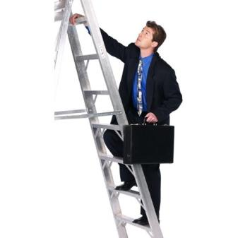
EINHEIT 3: KARRIEREN
In der Einheit lernt man:
welche Eigenschaften wichtig für den Arbeitsplatz sind
über verschiedene Auffassungen zu der Arbeit
wonach Arbeitgeber suchen

Slide 19
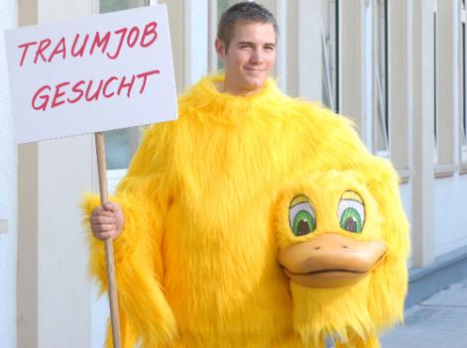
AUFGABE 12: DIE KARRIEREN
Was möchtest du später am liebsten machen? Ordne die Karrieren von gewünscht zu nicht gewünscht.
Geschäftsmann
Journalist
TV-Moderator
Friseur
Lehrer
Informatiker
Rechtsanwalt
Arzt
Zahnarzt
Tierarzt
Krankenschwester
Sportler
Ingenieur
Klempner
Elektriker
Arbeiter

Slide 20
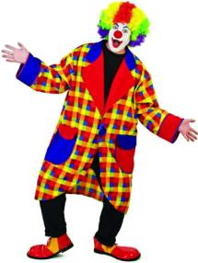
AUFGABE 13: DIE EIGENSCHAFTEN
Wie ist ein guter… / eine gute … ?
Wie ist ein guter Clown?
Ein guter Clown ist humorvoll, freundlich und immer komisch – er ist nie schüchtern.
Lehrer
Bibliothekarin
Chef
Bergmann
Model
Weltraumfahrerin
Ein guter Arzt ist immer… und oft… aber nie…
attraktiv / berühmt / ehrlich / ernst / geduldig / gemein / großartig / höflich / humorlos / intelligent / komisch / locker / ordentlich / schüchtern / unfreundlich / unternehmungslustig …

Slide 21
AUFGABE 14: QUIZ
Lies die Aussagen. Wähle die Nummer, die am besten zu Dir passt.
 |  | 1 | 2 | 3 | 4 | 5
A | Ich will die Schule so schnell wie möglich verlassen. |  |  |  |  |  | G | Ich werde an die Oberstufe gehen.
B | Ich möchte eine Lehre machen oder einen Job finden. |  |  |  |  |  | H | Ich will auf die Uni gehen, um zu studieren.
C | Ich möchte gern sobald wie möglich Geld verdienen. |  |  |  |  |  | I | Man verdient oft mehr Geld, wenn man auf die Uni geht.
D | Für mich sind Freunde und Familie am wichtigsten. |  |  |  |  |  | J | Für mich sind ein guter Job und guter Lohn sehr wichtig.
E | In der Zukunft will ich eine hohe Lebensqualität haben – für Zeit für mich und meine Hobbys. |  |  |  |  |  | K | In der Zukunft will ich eine hohe Lebensqualität und genug Geld haben, um das Leben zu genießen.
F | Ich arbeite, um zu leben. |  |  |  |  |  | L | Ich lebe, um zu arbeiten.

Slide 22
AUFGABE 14 CONT.: QUIZ – DIE ERGEBNISSEN
1-10 Für dich ist dein Job wichtig, aber Freunde, Familie und Zeit für dich selbst sind viel wichtiger. Du arbeitest nur, um genug Geld zu verdienen, um dein persönliches Leben zu finanzieren. | 11-20 Du bist eine verständige Person mit vernünftigen Ansichten über das Leben. Für dich ist dein persönliches Leben genauso wichtig wie dein berufliches Leben. | 21-30 Für dich sind Job, Geld und Aufstiegsmöglichkeiten sehr wichtig – vielleicht zu wichtig. Du solltest manchmal Zeit für dich haben und Zeit mit Freunden verbringen.

Slide 23
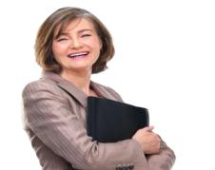
AUFGABE 15: DIE FÄHIGKEITEN
Lies den Artikel und beantworte die Fragen auf Englisch.
Was ist wichtiger am Arbeitsplatz? Gute Noten aus der Schulzeit oder positive Charaktereigenschaften? Wir haben Frau Doktor Schmidt gefragt.
Viele Charaktereigenschaften sind wichtig für jeden Job! Menschen, die freundlich und höflich sind, haben im Leben mehr Erfolg als Menschen, die gemein, egoistisch oder schlecht gelaunt sind. Wir suchen alle gute Kollegen am Arbeitsplatz, die humorvoll und locker sind. Aber einige Berufe brauchen bestimmte Eigenschaften oder Fähigkeiten. Eine gute Sekretärin kann schnell tippen – aber eine gute Sekretärin muss auch organisieren können und geduldig sein. Ein guter Mechaniker kann Autos reparieren – aber er sollte auch ehrlich sein. Ein guter Mechaniker darf nicht ungeduldig oder unhöflich sein.
Also, gute Noten aus der Schulzeit oder positive Charaktereigenschaften? Meiner Meinung nach sind beide sehr wichtig. Ohne gute Noten oder die richtigen Qualifikationen bekommt man kaum eine gute Stelle.
What is the key question that the articles tries to address?
What types of people have more success in life?
What types of people do we hope to work with?
What two specific examples of jobs does she give?
What character traits are linked to these jobs?
What is Dr Schmidt‘s answer to the key question?

Slide 24
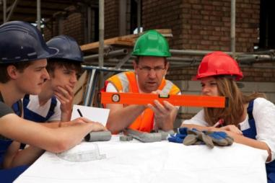
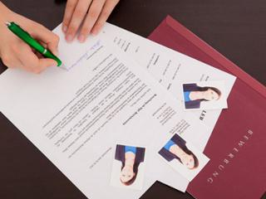
EINHEIT 4: ARBEITSPRAKTIKUM / LEBENSLAUF / BEWERBUNGSBRIEF / LEISTUNGEN ZU ERKENNEN
In dieser Einheit lernt man:
über ein Arbeitspraktikum, das man in letzter Zeit gemacht hat, zu sprechen
einen Lebenslauf und Bewerbungsbrief zu schreiben
deine Fähigkeiten und Eigenschaften zu nennen

Slide 25
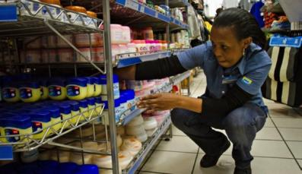
AUFGABE 16: MEIN ARBEITSPRAKTIKUM
Benutze die folgenden Texte als Model und schreib über dein Arbeitspraktikum.
Ich habe in einem Geschäft gearbeitet. Die Erfahrung war nicht besonders gut. Der Arbeitstag hat früh begonnen, weil der Supermarkt um sechs Uhr öffnet und um zweiundzwanzig Uhr schließt. Verkäufer sind Schichtarbeiter. Mein Arbeitstag hat früh um halb sieben begonnen, aber er war schon um 14 Uhr zu Ende. Ich habe in verschiedenen Abteilungen gearbeitet, um viele Erfahrungen zu sammeln. Ich musste mit Kunden sprechen und an der Kasse arbeiten. Ich wollte aber die Organisation des Supermarkts verstehen, vielleicht mit dem Personalchef arbeiten. Ich freue mich, dass ich nur eine Woche da verbracht habe!

Slide 26
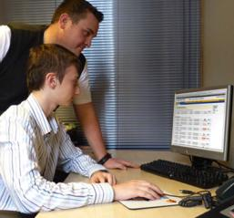
AUFGABE 16 CONT.: MEIN ARBEITSPRAKTIKUM
Für mein Arbeitspraktikum habe ich in einem Büro gearbeitet. Die Leute waren super nett und ich habe zwei tolle Wochen da verbracht. Am Anfang war ich nervös und die Arbeit war ganz langweilig. Ich musste das Büro sauber machen und für uns alle Kaffee kochen, aber als die Chefin wusste, das ich Verantwortung tragen konnte, habe ich das Telefon beantwortet und E-Mails geschrieben. Die Arbeit in einem Büro hat mir gut gefallen. Der Arbeitstag ist länger als in einer Schule. Die Arbeit begann um neun Uhr und war um siebzehn Uhr zu Ende. In der Zukunft würde ich gern in einem Büro arbeiten, weil ich tolle Erfahrungen gemacht habe.

Slide 27
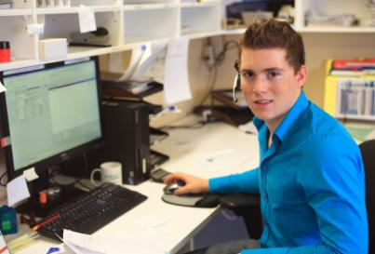
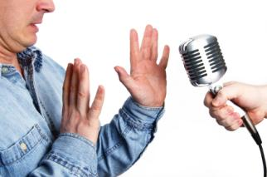
AUFGABE 17: MEIN ARBEITSPRAKTIKUM
Mit einem Partner, besprecht euer Arbeitsprakitum.
Wo hast du dein Arbeitspraktikum gemacht?
Wie lange hast du da gearbeitet?
Wann hat der Arbeitstag begonnen?
Wie bist du dorthin gekommen?
Was hast du gemacht?
Wie fandest du das Praktikum?
Wie waren die Kollegen?

Slide 28
AUFGABE 18: JOBS SUCHEN
Lies die Anzeige und finde Stellen für diese Personen. Schreib die Telefonnummern auf.
Wir brauchen Sie als Empfangsmitarbeiter/in in unserem internationalen Hotel. Englisch in Wort und Schrift, Flexibilität und gute MS Office Kenntnisse.
Tel.: 0181 2453886
Wir suchen dringend mehrere Personen, die im Sommer bei uns als Kellner arbeiten wollen. Restauranterfahrung erforderlich.
Tel.: 0223 4665662
Für unser Team suchen wir erfahrene Verkäufer/innen. Winter- oder Sommersaison.
Tel.: 0223 3990900
Können Sie gut Skifahren und schwimmen? Wir suchen on Oktober bis Februar Sporttrainer für Studenten.
Tel.: 0771 218734

Slide 29
AUFGABE 18 CONT.: JOBS SUCHEN
Lies die Anzeige und finde Stellen für diese Personen. Schreib die Telefonnummern auf.
Au-pair für zwei Madchen in einer freundlichen Münchener Familie gesucht. Essenzubereitung und Hundbetreuung auch erforderlich.
Tel.: 0333 4389576
Mitarbeiter für unsere Küche gesucht. Wir sind ein katholisches Altersheim und suchen sympatische und geduldige Mitarbeiter.
Tel.: 0454 3554553

Slide 30
AUFGABE 18 CONT.: JOBS SUCHEN
Lies die Anzeige und finde Stellen für diese Personen. Schreib die Telefonnummern auf.
a. Ich würde gern mit Kindern arbeiten.
b. Vor zwei jahren hatte ich einen Teilzeitjob in einer Pizzeria.
c. Ich bin Sportfan und sehr fit.
d. Ich kenne mich sehr gut mit Computern aus und bin freundlich.
f. Ich kümmere mich um meine Oma. Ich koche und ich gehe für sie einkaufen.
e. Ich habe mein Arbeitspraktikum in einem Geschäft gemacht.

Slide 31
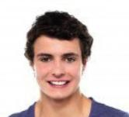
AUFGABE 19: MEIN LEBENSLAUF
Lies den Lebenslauf und verbinde die Untertitel mit den Texten.
LEBENSLAUF Paul Smith
a. 18.05.1998
b. Maybole, Schottland
c. Abitur: Englisch, Mathe, Deutsch, Sport, Naturwissenschaften, Erdkunde, Bertriebswirtschaft, Religion.
d. Zwei Jahre als Kellner. Ich habe mein Arbeitspraktikum in einem Büro in Ayr gemacht.
e. Freundlich, humorvoll und sehr unternehmungslustig.
f. Ich bin sportlich und musikalisch. Ich spiele in einer Fußballmannschaft und ich spiele Gitarre in einer kleinen Band.
Persönliche Charaktereigenschaften
Schulabschlüsse
Geburtsdatum
Sonstiges
Berufserfahrung
Geburtsort

Slide 32
AUFGABE 20: DER BEWERBUNGSBRIEF
Lies die Bewerbung. Wie heißt das auf Deutsch?
Sehr geehrte Damen und Herren,
ich möchte mich um den Ferienjob als Sporttrainer in Ihrem Winterpark bewerben. Ich habe die Anzeige in der Zeitung gelesen.
Ich besuche eine Gesamtschule in Sudwestschottland. Meine Lieblingsfächer sind Sport und Fremdsprachen. Ich kann Deutsch und ein bisschen Französisch.
Ich habe bereits Erfahrungen als Kellner gesammelt und ich habe mein Arbeitspraktikum in einem Büro gemacht. Ich komme gut mit Kollegen und überhaupt mit Menschen aus. Als Kellner musste ich immer höflich und freundlich sein und im Büro war ich sehr hilfsbereit. Diese Eigenschaften sind sehr wichtig für einen Sporttrainer.
Ich bin sehr sportlich und fit. Ich kann sehr gut schwimmen. Bei Ihnen würde ich meine Berufserfahrungen erweitern und mein Deutsch verbessern.
Als Anlage schicke ich Ihnen meinen Lebenslauf und ich hoffe, bald von Ihnen zu hören.
Mit freundlichen Grüßen
Paul Smith

Slide 33
AUFGABE 21: DER BEWERBUNGSBRIEF
Lies die Bewerbung. Wie heißt das auf Deutsch?
to apply for
improve my German
my CV
I have experience
the advertisement
Yours faithfully
these characteristics
Dear Sir or Madam

Slide 34
EINHEIT 5: ZUKÜNFTIGE PLÄNE
In der Einheit lernt man:
über zukünftige Pläne zu schreiben
Auswähle rechtzufertigen
wie sich den Arbeitsplatz verändert

Slide 35
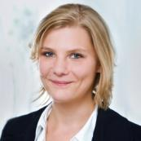
AUFGABE 22: DIE ZUKUNFT
Lies den Text und beantworte die Fragen.
Habe ich Pläne für die Zukunft? Ja, sicher!
Also, nächstes Jahr werde ich in der Schule Spanisch lernen. Ich denke, dass es einfacher als Deutsch ist und ich fahre oft mit meiner Familie nach Spanien auf Urlaub. Ich werde auch Fitnesstraining machen, weil ich nicht fit bin!
In fünf Jahren werde ich die Schule mit 18 verlassen. Dann werde ich an der Uni Musik studieren. Ich werde auch ein neues Instrument lernen – Gitarre. Ich kann schon Klavier spielen.
Mit 25 werde ich in einer Band Gitarre spielen. Ich kann auch gut singen. Mit 27 werde ich berühmt sein! Das heißt, ich werde auch sehr reich sein! Dann werde ich einen Mercedes und eine Villa in Spanien kaufen.
Oft fährt Tanja mit ihrer Familie
Nächstes Jahr wird Tanja
Sie wird die Schule
Tanja wird an der Uni
Tanja kann Klavier
Sie wird in einer Band
Nut 27 wird sie
Sie wird ein teureres Auto
Gitarre spielen
und ein Ferienhaus kaufen
Musik studieren
fitter sein
spielen und gut singen
mit 19 verlassen
reich und berühmt sein
nach Spanien

Slide 36
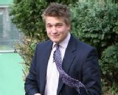
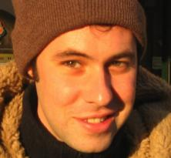
AUFGABE 23: DIE LEBENSENTSCHEIDUNGEN
Lies den Text. Was sagen Adam und Thomas? Mach eine Zusammenfassung auf Englisch.
Zwei Studenten mit ganz verschiedenen Ansichten über ihr Leben wurden von einer Jugendzeitschrift interviewt. Adam und Thomas studieren an der Universität Hamburg. Adam studiert Naturwissenschaften und Thomas Informatik und Mathe.
Ich will einen Job mit sehr guten Aufstiegsmöglichkeiten und ich will genug Geld, um mein Leben zu genießen. Ich bin froh, jetzt hier an der Uni zu sein – das Studentenleben ist toll – aber ich weiß, dass ich Arbeitserfahrung und gute Qualifikationen brauche, um einen gut bezahlten Beruf zu bekommen. Ich arbeite ganz viel und ich genieße mein Studium.
Adam
Student sein ist klasse! Ich habe viele neue Freunde kennengelernt und bin immer auf Partys oder bei meiner Freundin. Man muss nicht nur studieren. In der Zukunft werde ich bestimmt einen Job finden. Man braucht nicht nur einen guten Abschluss, sondern man muss auch die richtige Persönlichkeit haben.
Thomas

Slide 37
AUFGABE 24: ZUKÜNFTIGE PLÄNE
Und du?
Welche Fächer lernst du in der Schule dieses Jahr?
Was ist dein Lieblingsfach? Warum?
Was machst du nächstes Jahr?
Würdest du eine Lehre machen?
Hast du vor, an die Uni zu gehen?
Was willst du studieren?
Wieso?
Was willst du später werden?
Wenn du reich wärest, was würdest du machen?

Slide 38
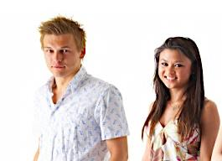
AUFGABE 25: WAS ICH IN DER ZUKUNFT ZU MACHEN HOFFE
Vier Jugendliche sprechen über ihre Pläne für die Zukunft. Mach Notizen über was sie machen wollen und warum.
Dieses Jahr bereite ich mein Abitur vor. Meine Lieblingsfächer dieses Jahr sind Deutsch und Französisch, weil ich sie interessant und wichtig für die Zukunft finde. Ich würde sagen, dass ich stark in Fremdsprachen bin. Ich weiß, dass es nötig ist, mehr als eine Sprache zu können. Ich möchte auf die Uni gehen, um mit Fremdsprachen fortzusetzen, da ich später Dolmetscher und Übersetzer werden möchte und hoffentlich kann ich bei einer internationalen Organisation, wie die EU oder die UNO, arbeiten. Ich würde auch gern ein Jahr im Ausland verbringen, um meine Horizonten zu erweitern.
Fiona
Ich hasse die Schule. Ich verstehe eigentlich nicht wieso ich überhaupt dorthin gehe. Ich lerne gar nichts und die Lehrer helfen mir nicht. Ich freue mich schon darauf, die Schule endlich zu verlassen. Nächstes Jahr werde ich bei meinem Vater arbeiten. Er hat seine eigene Firma und verdient viel Geld.
Paul

Slide 39
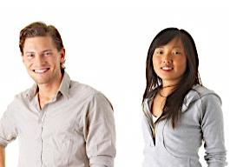
AUFGABE 25 CONT.: WAS ICH IN DER ZUKUNFT ZU MACHEN HOFFE
Ich habe keine Ahnung, was ich nächstes Jahr machen werde, geschweige denn in der Zukunft! Ich weiß einfach, dass ich reich sein möchte, so dass ich die ganze Welt herumreisen und mein Leben genießen kann. Warum soll ich im Voraus planen – ich bin noch jung! Wie‘s kommt, so kommt‘s!
Chloe
Dieses Jahr gehe ich teilzeitig auf eine Fachhochschule. Für mich finde ich es perfekt. Ich habe immer die Schule schwierig gefunden und konnte nicht alle die Informationen behalten. Ich habe vor, Klempner zu werden. Deswegen mache ich eine Lehre. Ich muss teils an die Fachhochschule gehen und teils arbeiten, was mir gut passt, da ich durch das Machen lerne!
Paul

Slide 40
AUFGABE 26: DIE ARBEIT HEUTE
Lies den Text. Welcher Untertitel passt zu welchem Absatz?
Die Technologien am Arbeitsplatz
Diskriminierung
Wo und wann man arbeitet
Charaktereigenschaften und Fähigkeiten
1. Obwohl heute oft Stress oder Müdigkeit am Arbeitsplatz zu finden sind, ist die Arbeitswelt heute fairer. Benachteiligung wegen Geschlecht oder Rasse ist illegal. Gleichberechtigung und Multikulturalismus sollten heute am modernen Arbeitsplatz zu finden sein. Ob man einen Job bekommt, ist eine Frage der Erfahrung und Qualifikation und nicht wie man aussieht.
2. Kommunikation auf Arbeit ist sehr wichtig und in den letzten Jahren viel schneller geworden. Mit Computern und Internet kann man mit Geschäftspartnern aus aller Welt zusammen arbeiten. Durch E-Mails, Textnachrichten und Webinhalte ist Kommunikation einfacher.

Slide 41
AUFGABE 27: DIE ARBEIT HEUTE
Lies den Text. Welcher Untertitel passt zu welchem Absatz?
Die Technologien am Arbeitsplatz
Diskriminierung
Wo und wann man arbeitet
Charaktereigenschaften und Fähigkeiten
4. Wegen der neuen Technologien arbeiten viele Menschen öfter zu Hause. man kann mit seinen Kollegen und dem Chef einfach in Kontakt bleiben, ohne im selben Büro zu sein. Der Arbeitstag verändert sich – man arbeitet oft, wann und wo man will. Ein Büro ist ziemlich teuer – oft muss man einen Arbeitstisch teilen und manchmal hat man gar keinen Platz zum Arbeiten. Um im Job effektiv zu sein, braucht man einfach einen Laptop und dann geht‘s los mit der Arbeit.
3. Man muss sehr flexibel sein. Die Hälfte der Arbeitnehmer ist weniger als fünf Jahre in ihrem Job. Man muss immer neue Aufgaben lernen und bereit sein, mit anderen Strukturen oder Systemen umzugehen. Früher hatte man nur einen Job für das ganze Leben. Heute verändert sich alles ganz schnell und man muss flexibel reagieren.

Slide 42
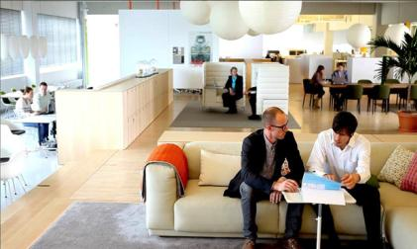
AUFGABE 28: DIE ARBEIT HEUTE
Lies den Text nochmal. Welche vier Aussagen sind richtig? Benutze wenn nötig ein Wörterbuch!
There is less stress at work today because it is fairer.
Discrimination due to race is illegal in the workplace.
Most people will be in their next job for less than 5 years.
You need to be ready to adapt to new systems and structures.
Communication has become quicker.
Working from home has decreased recently.
Sometimes people have to share desks.
It is difficult to do your job with just a laptop.

